Slide 1
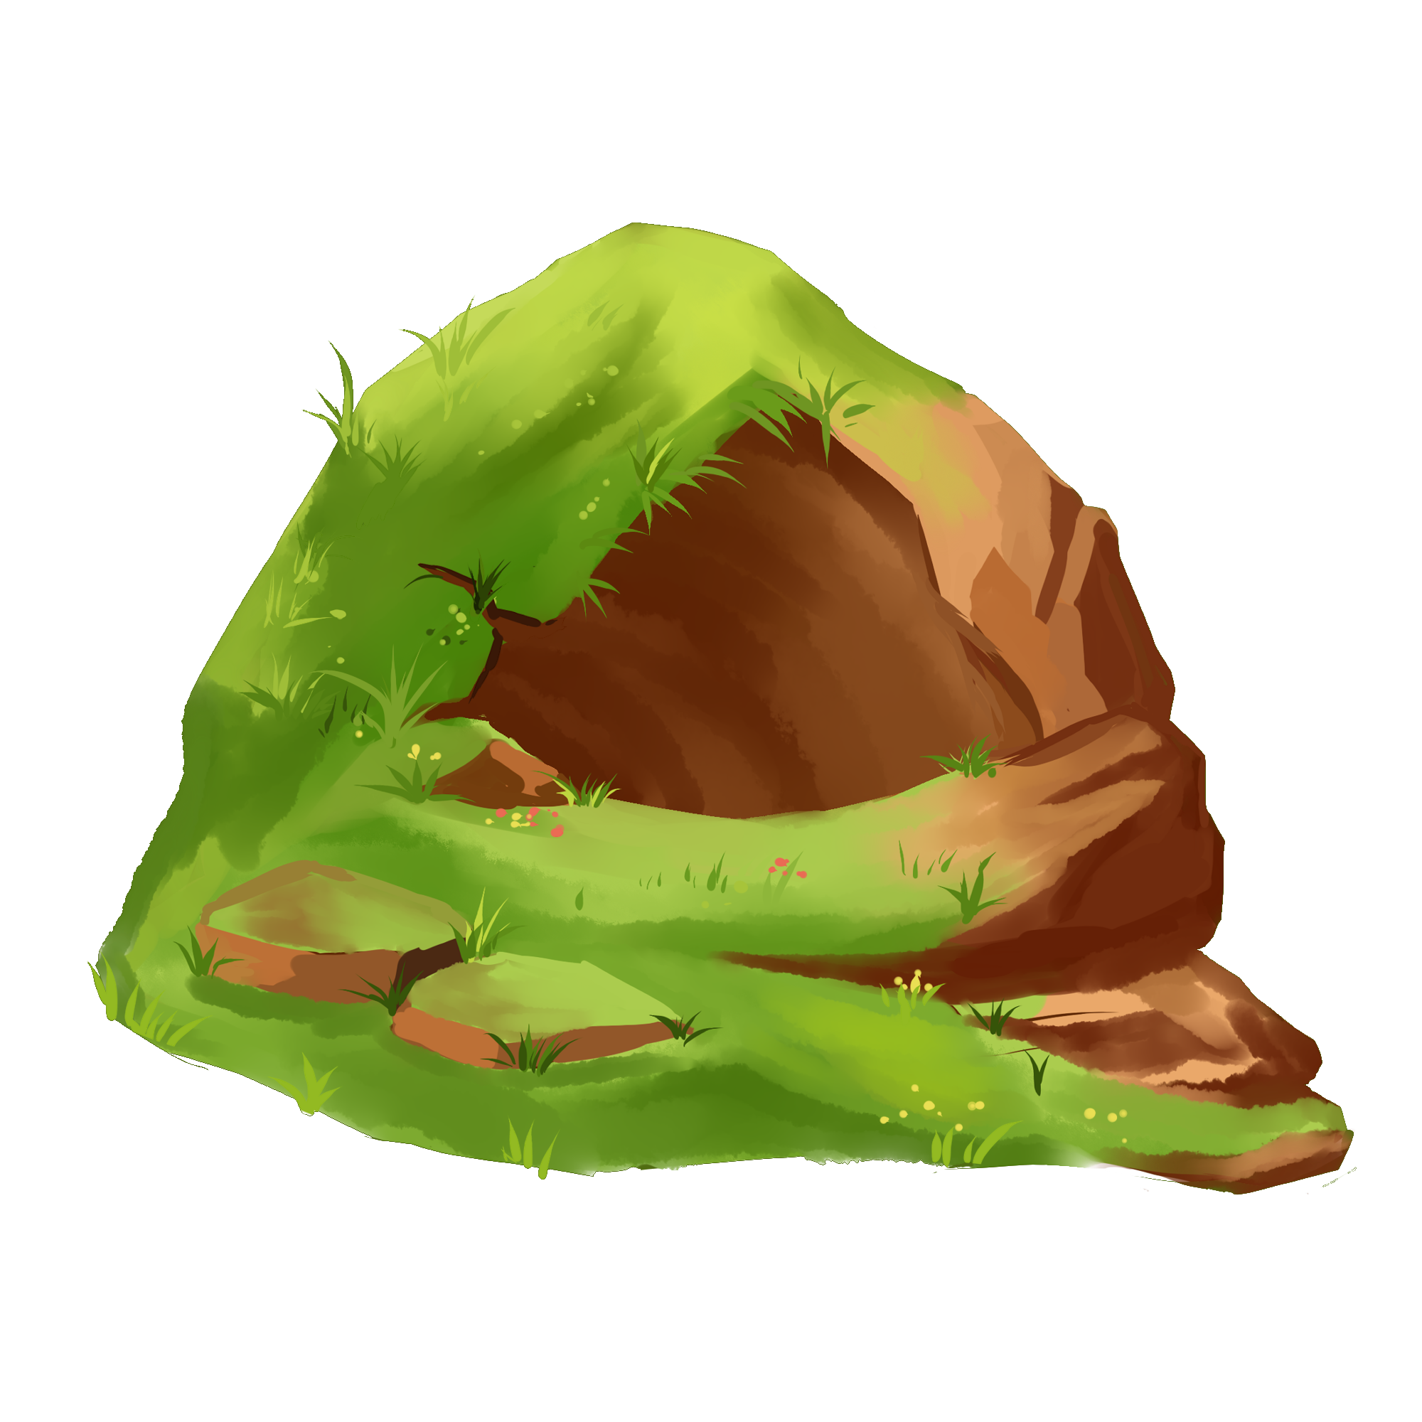
Енот Читалкин и экскурсовод

Slide 2
Прочитайте текст
И ответьте на вопросы к нему

Slide 3
Задания
Выполните задания на рабочих листах

Slide 4
Задание 1
Найди и прочитай 6 слов, начинающихся с буквы А
АПТЕКАНАНАСТРАКРОБАТЛАСФАЛЬТ
Найди и прочитай 8 слов, в которых все буквы О
МОЛОКОКНОСОРОГОЛОСОКОЛОКОНТРОЛЬ
Найди и прочитай 6 слов, в которых все буквы А
СТАКАНАТАКАРТАЛАНТАРАКАНСАМБЛЬ

Slide 5
Задание 2
Читай только первые слоги. Какие слова получились?
канат лентяй дача рисунок сани ракета фантазия концерт феникс тарелка фикус аллея карандаш таблетка лимон царевна кабинет пират танцы театр леопард фонтан шахтёр магазин тысяча соловей барабан камень

Slide 6
Задание 3
Внимательно рассмотри афишу и ответь на вопросы

Slide 7
1)Выйдя из дома, семья Кузнецовых увидела эту афишу. Куда приглашала афиша? Отметь правильный ответ знаком 
□ в кино
□ в театр
□ в цирк
2)В каком городе живёт семья Кузнецовых? Вставь пропущенное слово.
Семья Кузнецовых живёт в городе ____________________________.
3)Папа, мама и Коля пошли на представление. В кассе им продали 2 билета.
Найди и подчеркни на афише информацию, которая объясняет: почему
билетов 2, а не 3.

Slide 8
Спасибо

